Slide 1

Welkom bij

Slide 2
Wat gaan we doen deze week?
Security 2/2 registreren
Oefening maken
SmartPhone4u registration maken

Slide 3
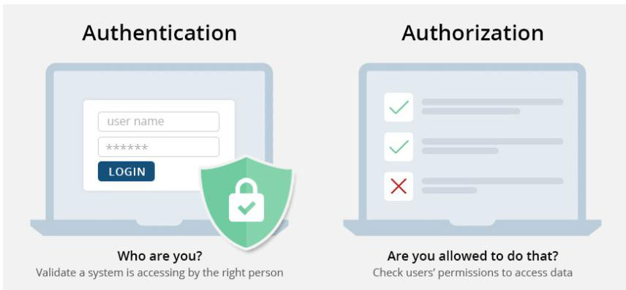
Security

Slide 4
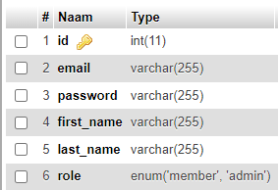
Security, Authentication / user table
User tabel
Password moet nog versleuteld worden!

Slide 5
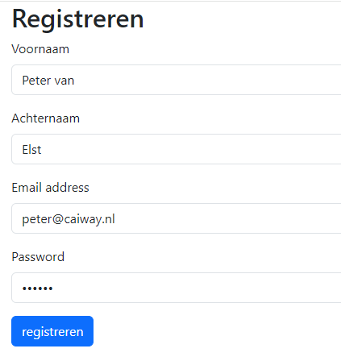

Security, Authentication / registreren

Slide 6
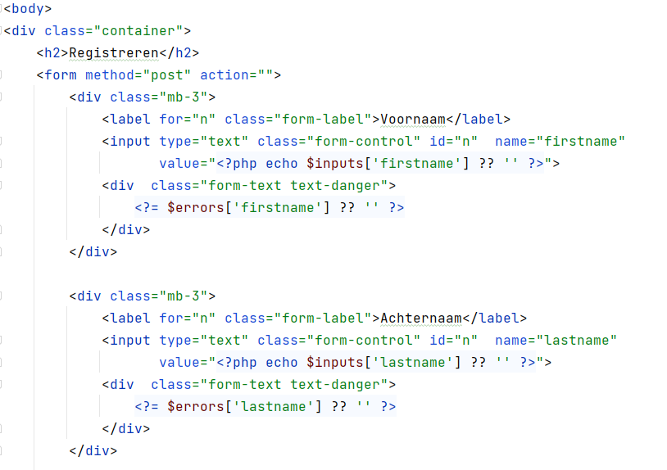
HTML / registreren (1/2)

Slide 7
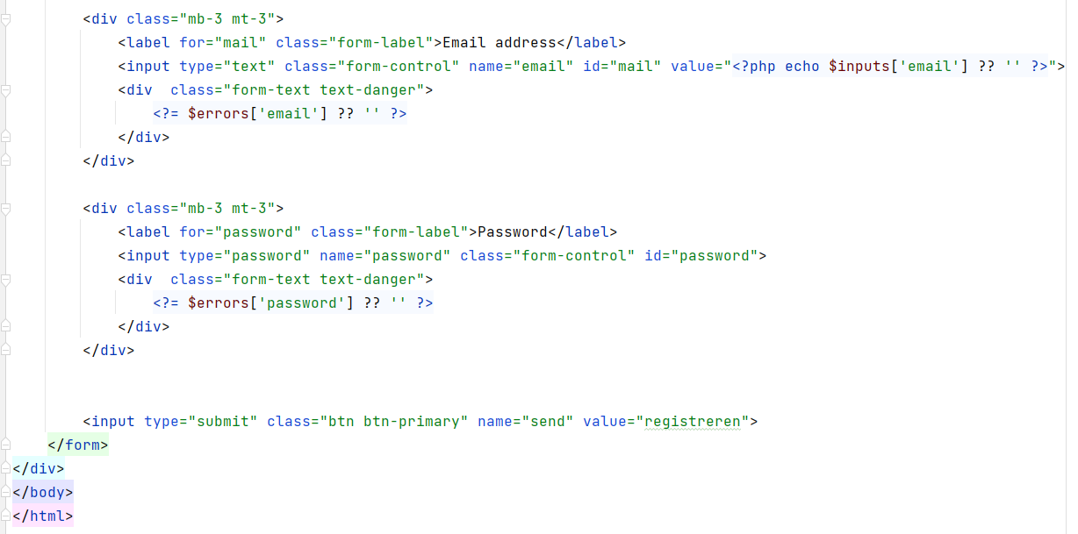
HTML / registreren (2/2)

Slide 8
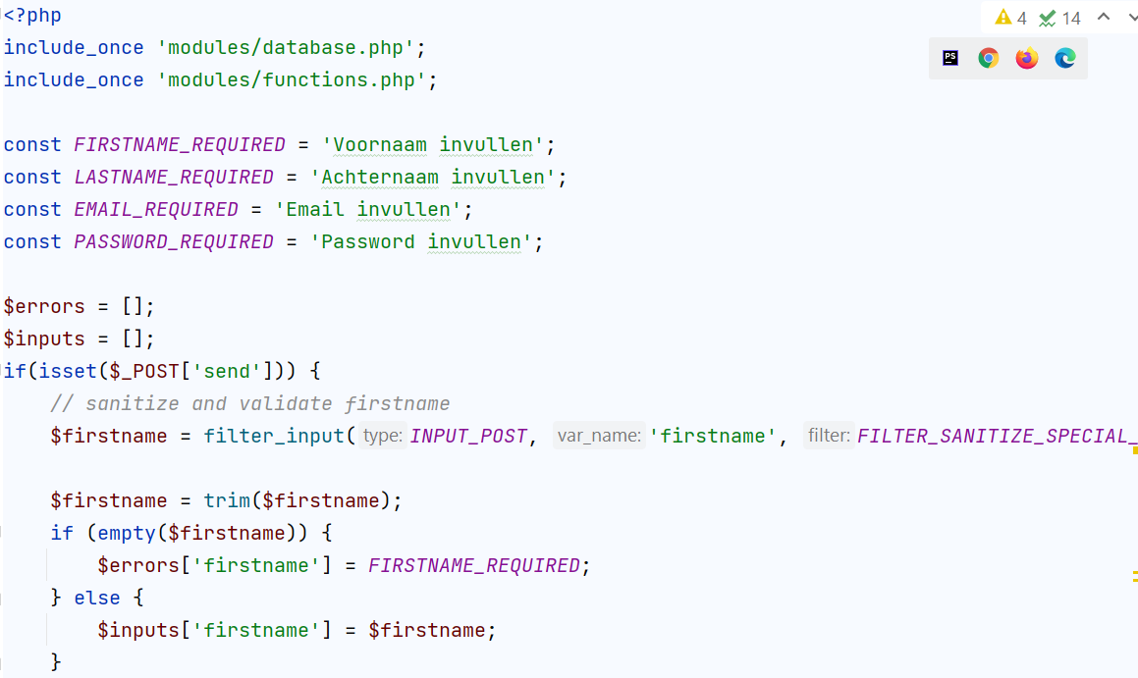
PHP / registreren (1/3)

Slide 9
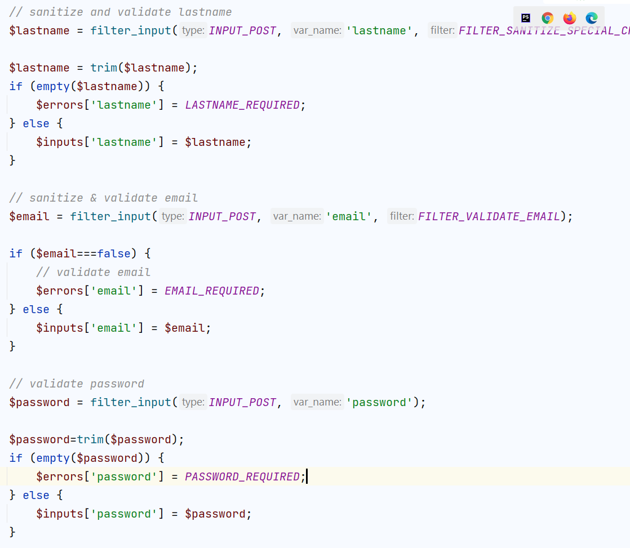
PHP / registreren (2/3)

Slide 10
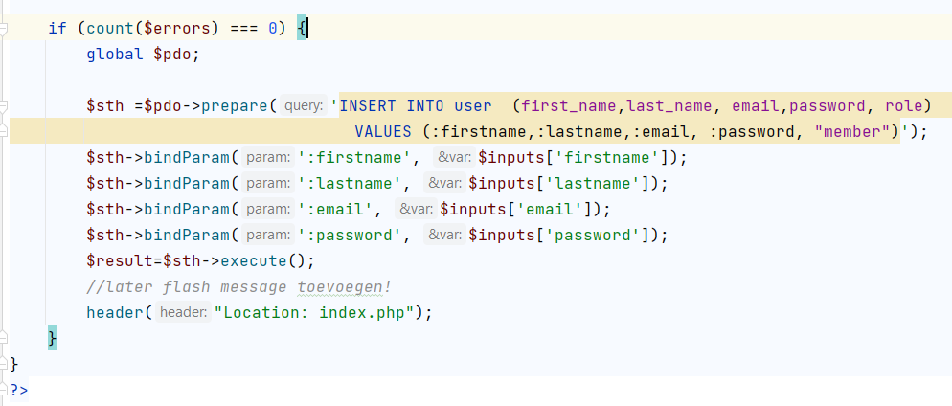
PHP / registreren (3/3)

Slide 11
Opdrachten
Maak de presentatie na
Zorg dat een member zich kan registreren in smartphone4u met menuitem en met flashmessage!!!

Slide 12
Opdrachten Security (1/2)
Bestudeer en maak ‘Werken met wachtwoorden’ (boek blz 163)
Zorg in de SmartPhone4u dat de wachtwoorden ge-hashed opgeslagen worden. Gebruik de php-functie: password_hash

Slide 13
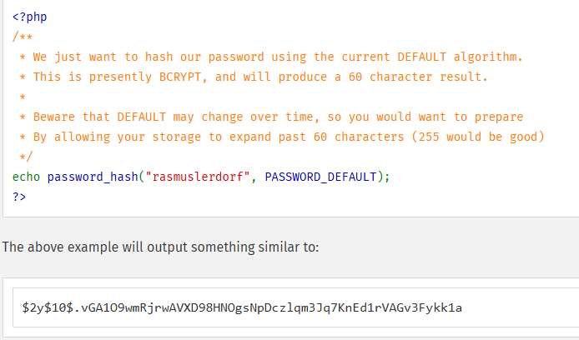
password_hash()

Slide 14
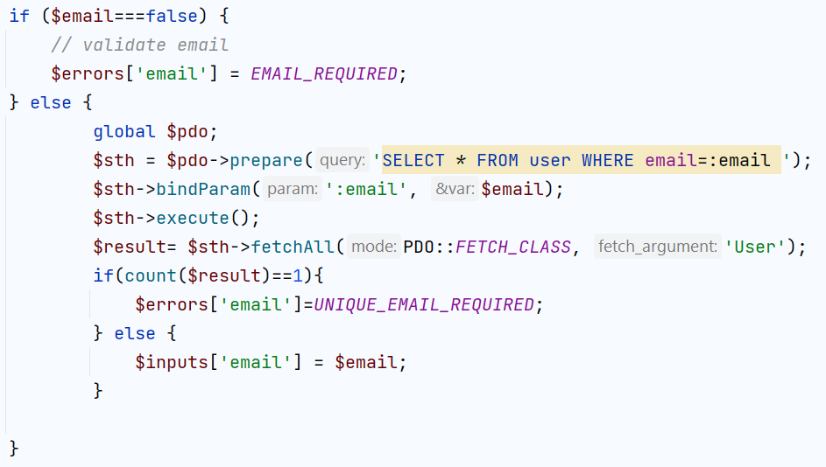
Opdrachten Security(2/2)
Voordat een email adres veld de inputs array ingaat, eerst even controleren of het email adres al bestaat

Slide 15
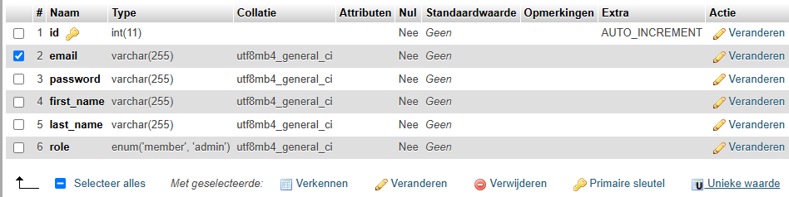
Beveilig de tabel ook! Maak het de email kolom uniek, de database controleert nu of de nieuwe rij een nieuwe email waarde heeft

